Slide 1
Periode 7: Waterbeheer Accoladeprofielen, plas-drassystemen, natuurvriendelijke oevers

Slide 2
Onderwerpen
Onderwerpen die besproken worden
- Overkluizing
- Accoladeprofielen
- Plas-drassystemen
- Natuurvriendelijke oevers

Slide 3
Doelstellingen
Kennis vergaren omtrent overkluizingen
Accoladeprofielen kunnen ontwerpen
Ecologische functie en hydrologische functie Plas-dras systymen kunnen omschrijven
Het belang van Natuurvriendelijke oevers kunnen omschrijven

Slide 4
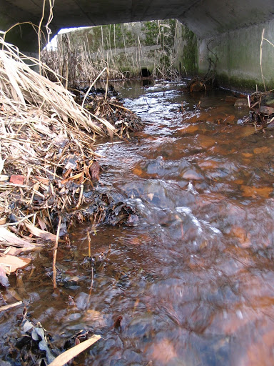
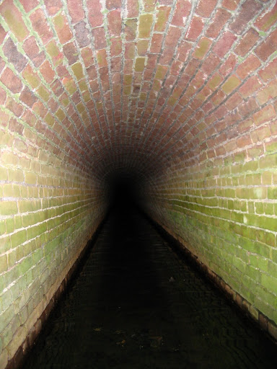
Waterkwantiteit / Overkluizing
VB Waterkwantiteitsbeheer:
Overkluizing van beken
Met name in vroegere eeuw (Limburg)
Soms over enkele kilometers
http://picasaweb.google.com/zandpaden/Overkluizingen#

Slide 5
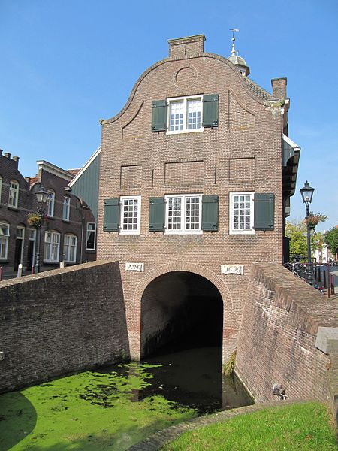
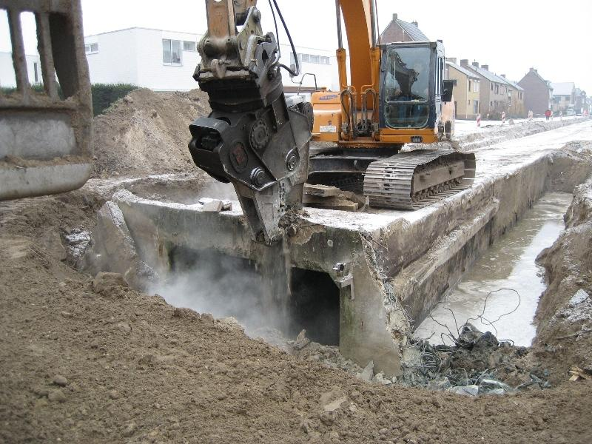
Waterkwantiteit / Overkluizing
Overkluizing, ook wel een overkapping, die als een constructie over een watergang wordt heen gebouwd.
Bron: Wikipedia
Herstel beek door slopen v/d overkluizing

Slide 6
Accolade profielen
Accoladeprofielen als ontwerp voor inrichting van watersystemen

Slide 7
Accolade profielen
Accoladeprofielen als ontwerp voor inrichting van watersystemen

Slide 8
Accolade profielen

Slide 9
Accolade profielen
Inrichting van beken, rivieren of kanalen met een accolade profiel, kan in tijden van hevige regenval of wateraanvoer door bv smeltwater, het water de ruimte geven ipv overstromingen te veroorzaken

Slide 10
Accolade profielen
Bijkomend voordeel accolade profielen:
Water krijgt meer tijd om in te zijgen in de bodem
Verdroging (zakken grondwaterstand) wordt hierdoor deels hersteld
Overmatige hoeveelheden water in benedenstrooms gelegen delen rondom beken en rivieren; minder kans op overstroming
Langer vasthouden gebieds eigen water

Slide 11
Vroeger ontwerp
Accolade profiel
Bij droogte: zo min mogelijk contact met ondergrond: smal, ondiep
Bij wateroverlast: zo veel mogelijk contact met ondergrond: breed, ondiep

Slide 12
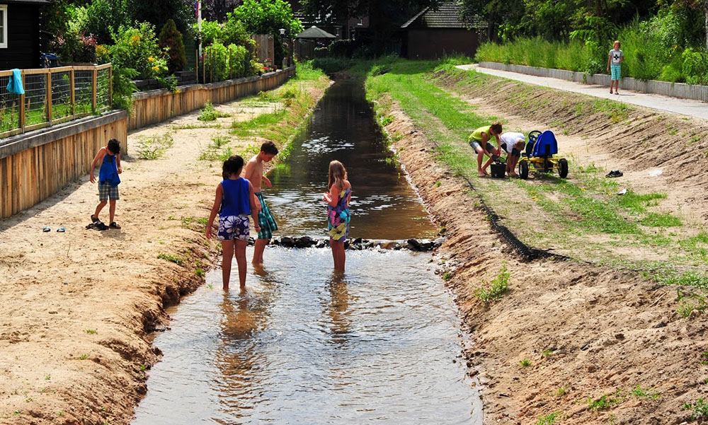
accoladeprofielen

Slide 13
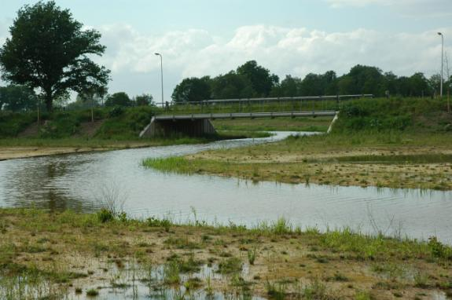
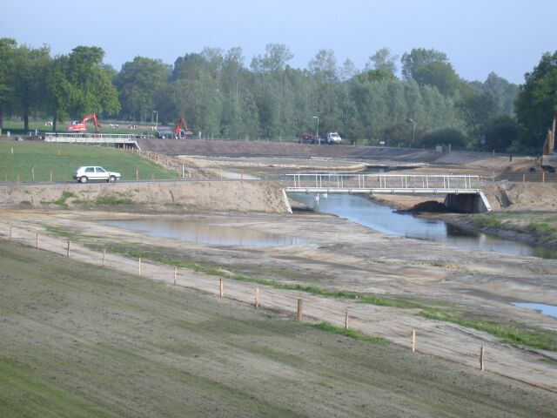
accoladeprofielen

Slide 14
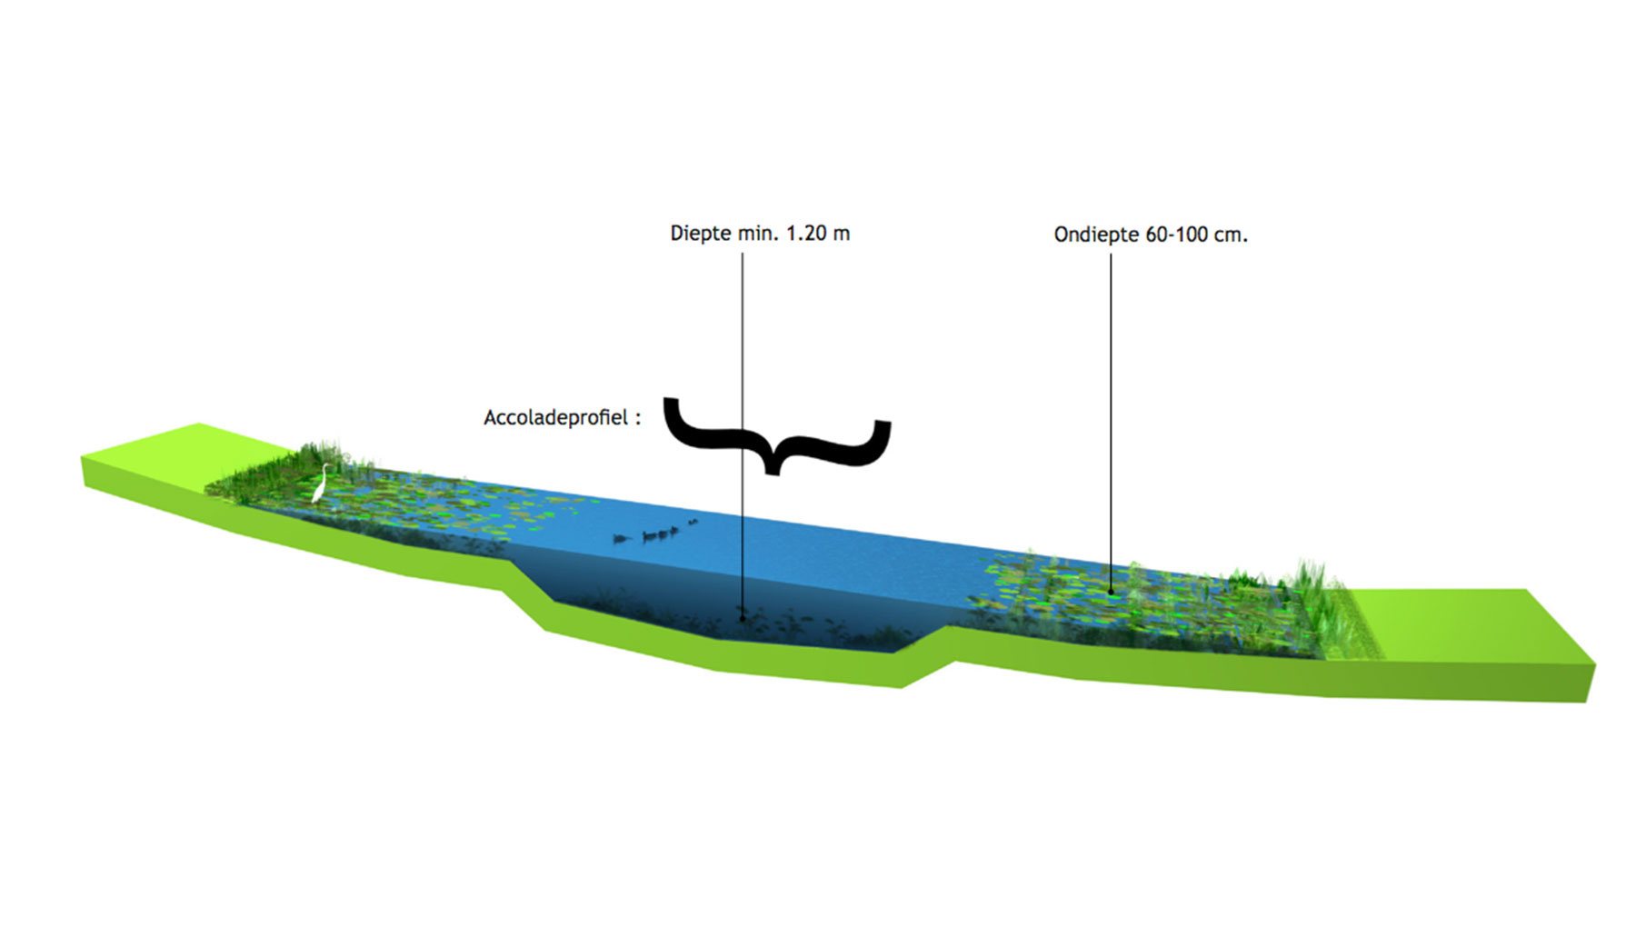
Plas-drassystemen
Plas-drassystemen zijn van grote waarde voor de ecologie in een stroomgebied. Het biedt leefgebied voor moerasachtige verlandingsvegetatie en bijbehorende faunasoorten o.a. diverse libellesoorten (glazenmakers), watergebonden / bedreigde broedvogelsoorten (roerdomp, zilverreiger, grutto)

Slide 15
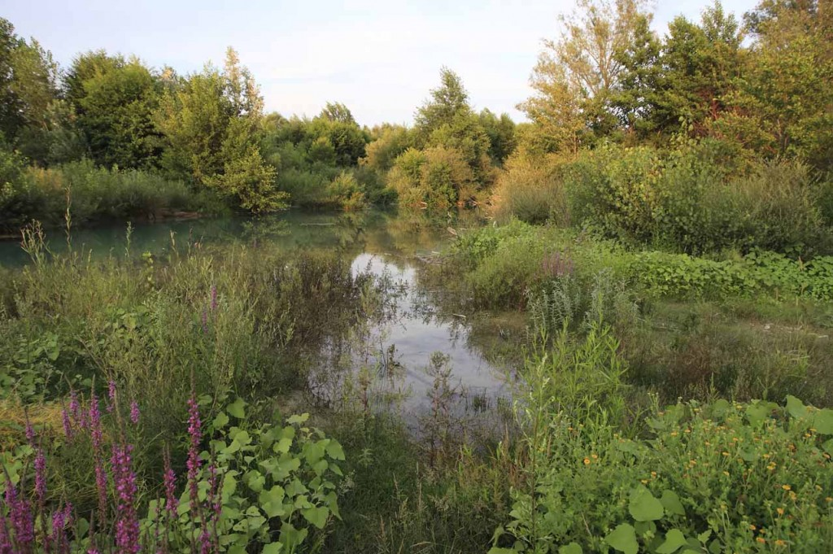
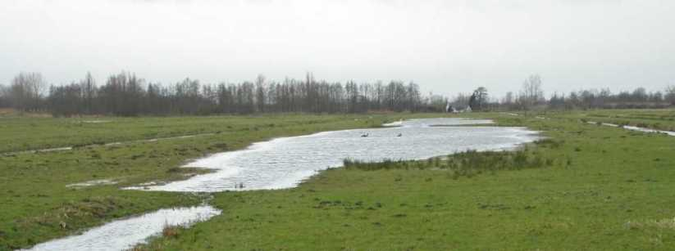
Plas-drassystemen

Slide 16
Natuurvriendelijke oevers

Slide 17
Natuurvriendelijke oevers

Slide 18
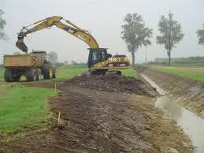
Natuurvriendelijke oevers
VB Waterkwaltiteitsbeheer:
Aanleg en ontwikkeling natuurvriendelijke oevers en over dimensioneren
Herken je een deel van het accolade profiel???

Slide 19
Natuurvriendelijke oevers
Vergroten de biodiversiteit in waterrijke systemen. Bieden paai- foerageer- en rustmogelijkheden voor reofielen, limnofielen en eurytope soorten. Ook in stedelijk gebied!

